Slide 1
ПЕРВАЯ ПОМОЩЬ
Преподаватель – АХРОМОВА АЛЛА ГЕРМАНОВНА
кандидат медицинских наук, профессор

Slide 2
Первая помощь
– это мероприятия, выполняемые на месте происшествия пострадавшими или лицами, присутствующими на месте происшествия, в порядке само- или взаимопомощи, направленные на:
устранение воздействия травмирующего фактора,
устранение состояний, угрожающих жизни,
обеспечение безопасной транспортировки.

Slide 3
Требования к первой помощи пострадавшим
- своевременность;
- правильность выполнения приемов;
- соблюдение последовательности оказания помощи и преемственности.
- восстановление функций жизненно важных органов и систем.

Slide 4
Задачи первой помощи пострадавшим
- восстановление функций жизненно важных органов и систем;
- облегчение общего состояния пострадавших;
- защита от неблагоприятных воздействий окружающей среды.

Slide 5
Цели оказания первой помощи
- сохранение жизни пострадавших;
- уменьшение опасности тяжелых последствий поражения;
- создание благоприятных условий для транспортировки.

Slide 6
Мероприятия первой помощи
- устранение последствий травмирующего фактора (извлечение, вынос, тушение одежды и т.п.);
- временная остановка кровотечения;
- введение обезболивающих;
- проведение сердечно-легочной реанимации;
- наложение асептических повязок на раны и ожоги;
- наложение окклюзионной повязки при открытом пневмотораксе;
- обеспечение транспортной иммобилизации.

Slide 7
принципЫ оказания первой помощи при неотложных ситуациях
1.Осмотрите место происшествия. 2.Проведите первичный осмотр пострадавшего и окажите первую помощь при состояниях, угрожающих его жизни. 3.Вызовите скорую помощь. 4.Проведите вторичный осмотр пострадавшего и при необходимости окажите помощь при выявлении других проблем. Непрерывно наблюдайте за пострадавшим и успокаивайте его до прибытия скорой помощи. Эта последовательность действий обеспечивает вашу безопасность, безопасность пострадавшего и окружающих, а также способствует эффективной работе человека, оказывающего помощь, тем самым увеличивая шансы пострадавшего на выживание.

Slide 8
Первый Принцип - осмотр места происшествия
Внимательно осмотритесь и постарайтесь определить следующее: 1.Не представляет ли место происшествия опасности? 2.Что произошло? 3.Сколько пострадавших? 4.В состоянии ли окружающие вам помочь?
Когда вы производите осмотр места происшествия, обращайте внимание на все то, что может угрожать вашей безопасности и безопасности окружающих: оголенные электрические провода, падающие обломки, пожар, дым, неблагоприятные погодные условия и др.
Если вам угрожает какая-либо опасность, не приближайтесь к пострадавшему. Немедленно вызовите соответствующую службу (скорую помощь, МЧС или полицию) для получения профессиональной помощи.
Никогда не подвергайте себя риску, иначе вы можете оказаться в роли второго пострадавшего. В ситуации повышенной опасности помощь должна оказываться профессиональными сотрудниками служб, которые имеют соответствующую подготовку и снаряжение.

Slide 9
Как только вы приблизились к пострадавшему…
Постарайтесь успокоить пострадавшего. Находитесь на уровне его глаз. Говорите спокойно. 1.Скажите кто вы такой. 2.Объясните, что вы прошли курс первой помощи. 3.Предложите вашу помощь (получите согласие пострадавшего на оказание помощи).
4.Объясните, какие действия вы собираетесь предпринять. Помните! Пострадавший, находящийся в сознании, имеет право отказаться от вашей услуги. Если пострадавший находится без сознания, то считайте, что вы получили его согласие на проведение мероприятий первой помощи.

Slide 10
Второй Принцип - проведение первичного осмотра
Цель общего осмотра - быстрое и нетравматичное определение ведущего повреждения, которое может привести к ухудшению состояния или смерти пострадавшего, например:
• черепно-мозговая травма (травма головы);
• травма спинного мозга (травма позвоночника);
• травма груди;
• травма живота;
• травма опорно-двигательного аппарата (переломы костей конечностей и таза);
• травма двух и более полостей тела (груди и живота, головы и живота и т.д.);
• множественные травмы без ведущего повреждения.

Slide 11
Раны
Ранами называются нарушения целостности кожных покровов, с возможным нарушением глубжележащих тканей и органов.
Раны относятся к числу повреждений, наблюдаемых у человека наиболее часто. Они образуют одну пятую всех травм.
Характерными признаками раны являются кровотечение, боль, потеря или же повреждение тканей.

Slide 12
Виды ран
Резаные раны
Рубленые раны
Колотые раны
Ушибленные раны
Рваные раны
Осколочные
Огнестрельные

Slide 13
Симптомы ран
Боль. Боль особенно интенсивна в момент ранения и зависит от чувствительности той зоны, где нанесена рана. Наиболее чувствительны пальцы, зубы, язык, половые органы, область заднего прохода. Интенсивность болей в процессе заживления раны постепенно уменьшается.
Зияние. Это расхождение краев раны. Оно зависит от упругости и способности мягких тканей сокращаться. Чем больше и глубже рана, тем больше расхождение краев.
Кровотечение. Оно зависит от вида поврежденных сосудов (артерия, вена, капилляры), высоты артериального давления и характера раны. Чем меньше повреждены ткани (резаные, рубленые раны), тем сильнее выражено кровотечение. В размозженных тканях сосуды раздавлены и тромбированы, поэтому ушибленные раны мало кровоточат.

Slide 14
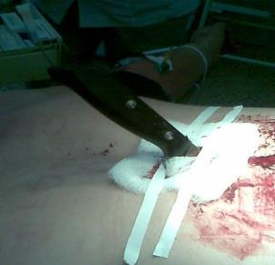
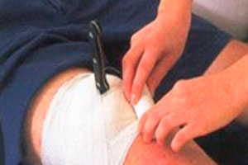
Колотые раны
Колотые раны возникают при воздействии острого оружия — укол ножом, штыком, иглой. Характеризуются небольшим ровным наружным отверстием и обычно большой глубиной. Так как раневой канал узкий, то вследствие смещения тканей (сокращения мышц, смещение кожи) он становится прерывистым зигзагообразным. Это делает колотые раны особенно опасными, так как трудно диагностировать глубину повреждения и возможные ранения внутренних органов. Очень часто колющее оружие остается в тканях, что в свою очередь может стать причиной более поздних осложнений.

Slide 15
Резаные и рубленые раны
Резаные раны могут быть нанесены острым режущим предметом (нож, бритва, стекло). Они имеют ровные края.
Рубленые раны возникают при нанесении повреждения острым, но тяжелым предметом (топор, шашка и др.). Так как ранящий предмет является острым, то возникает рана, внешне сходная с резаной, но поскольку ранящие предметы довольно толстые, всегда происходит в той или иной степени размозжение краев раны.

Slide 16
ОГНЕСТРЕЛЬНЫЕ РАНЕНИЯ
Огнестрельное ранение может быть:
сквозным, когда ранящий предмет проходит насквозь и имеет входное и выходное отверстия;
слепым, когда предмет застревает в теле и становится инородным телом. Инородными телами становятся также и осколки поврежденной кости;
касательным, когда предмет нанес поверхностное повреждение, прошел рядом с органом, лишь частично его задев.
Внимание! Входное отверстие при сквозном ранении всегда меньше выходного.

Slide 17
Опасности ран
При любой ране самая большая опасность для организма таится в кровотечении и инфекции.
Значение немедленной первой помощи велико потому, что ее задачей является остановить кровотечение и предотвратить заражение раны.
Внимание! Все раны полученные во время разного рода происшествий следует считать НЕСТЕРИЛЬНЫМИ.

Slide 18
Первая помощь при ранениях
Остановить кровотечение любым доступным способом.
Вызвать скорую помощь.
Применить обезболивающее средство.
Обработать кожу вокруг раны антисептическим раствором.
Наложить стерильную повязку на рану.
Иммобилизовать поврежденную конечность, это обеспечит покой в зоне проекции раны.
Уложить пострадавшего в оптимальное положение.

Slide 19
Общие правила наложения бинтовых повязок
остановить кровотечение;
пострадавшему придать удобное положение;
пострадавший не должен двигаться;
мышцы бинтуемой части тела не должны быть напряжены – в противном случае при расслаблении мышц повязка будет избыточно свободной;
после наложения повязки бинтуемая часть тела должна находиться в функционально выгодном положении;
оказывающий помощь должен находиться лицом к пострадавшему и следить за его состоянием;
головку бинта (скатанную часть) необходимо держать в правой руке, начало - в левой.

Slide 20
Этого делать нельзя
- промывать рану, вытирать ее, засыпать порошком,
-накладывать мази и вату на рану,
- погружать выпавшие внутренние органы,
- вправлять костные отломки.

Slide 21
КРОВОТЕЧЕНИЕ
Кровотечение и обусловленная им кровопотеря есть опасное, угрожающее жизни травмированного человека состояние.
Кровотечение:
уменьшает объем циркулирующей крови,
снижает артериальное давление,
нарушает микроциркуляцию крови в тканях и органах,
уменьшает число переносчиков кислорода – эритроцитов за счет их потери.

Slide 22
Кровотечения
Кровотечения подразделяются на: артериальное, венозное, капиллярное, смешанное или паренхиматозное.
Кроме этого следует различать:
1. Наружное кровотечение – это кровотечение из поврежденных тканей и кожных покровов.
2. Внутритканевое – это кровотечение в мягкие ткани без повреждения кожных покровов.
3. Внутреннее кровотечение может быть открытым и закрытым. Закрытое это кровотечение в полости, не сообщающиеся с внешней средой (плевральная, брюшная, полость черепа), открытое это кровотечение в полости, сообщающиеся с внешней средой (маточное, легочное, из прямой кишки и т.д.).

Slide 23
Признаками наружного кровотечения являются:
1. кровотечение из раны;
2. пропитывание кровью одежды;
3. кровь возле пострадавшего;
4. признаки кровопотери:
- резкая общая слабость;
- чувство жажды;
- головокружение;
- мелькание мушек перед глазами;
- обморок, чаще при попытке встать;
-тошнота и рвота;
- бледная, влажная и холодная кожа;
- учащенный слабый пульс;
- частое дыхание.

Slide 24
Оказание помощи при кровопотере
1.Следует остановить кровотечение любыми доступными способами временной остановки кровотечения.
2. Обработать рану: наложить асептическую повязку.
3. Создать благоприятные условия для кровообращения жизненно важных органов: уложить с поднятыми вверх ногами и без подушки.
4. Провести противошоковые мероприятия: согреть, обезболить.
5. Обеспечить безопасную транспортировку: положить на носилки с поднятыми вверх ногами и без подушки.

Slide 25
Способы временной остановки кровотечения
Пальцевое прижатие артерий.
Форсированное (максимальное) сгибание конечности с ее фиксацией.
Наложение давящей повязки.
Тугая тампонада раны.
Наложение кровоостанавливающего жгута.

Slide 26
1. Пальцевое прижатие артерий
1. Сонная артерия: Прижать пальцы впереди «кивательной» мышцы.
2. Височная артерия: Прижать большой палец к височной кости впереди уха.
3. Нижнечелюстная артерия: Прижать палец к углу нижней челюсти.
4. Подключичная артерия: При кровоточащей ране в верхней части плеча - прижимаем в ямке над ключицей.
5. Плечевая артерия: Пережать пальцами руку, чуть выше локтевого сгиба, с внутренней стороны.
6. Артерии кисти: Прижать запястье у большого пальца.
7. Бедренная артерия: Прижать кулаком ногу ниже паха.
8. Подколенная артерия: Пережимается в подколенной ямке.

Slide 27
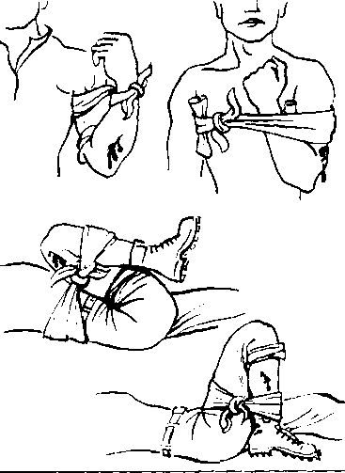
2. Форсированное сгибание конечности

Slide 28
3. Наложение давящей повязки
Этот способ остановки кровотечения обычно применяется при капиллярном или венозном кровотечении. Для этого используется пелот – плотно сложенная ватно-марлевая салфетка. На рану накладывается стерильная салфетка, поверх нее в проекции раны накладывается пелот и фиксируется тугим бинтованием.

Slide 29
4. Тугая тампонада раны
Рана туго тампонируется длинным бинтом, который постепенно разматывается и заполняет плотно все пространство раны. Таким образом кровоточащий сосуд сжимается.
Тугая тампонада раны требует от спасателя неукоснительного соблюдения правил асептики и антисептики. В кризисных ситуациях, когда секунды решают жить или умереть пострадавшему, допустимо тампонировать рану любым подручным мягким материалом.

Slide 30
5. Наложение кровоостанавливающего жгута
При использовании этого способа следует помнить, что он не только останавливает кровотечение, но и выключает из кровообращения весь расположенный дистальнее жгута участок конечности.
В условиях недостатка кислорода в тканях развивается некроз, что ведет к гибели конечности. Во избежание такого серьезного осложнения, которое приводит к ампутации конечности, необходимо помнить следующее: если можно не накладывать жгут, лучше использовать другие меры остановки кровотечения.

Slide 31
ПЕРВАЯ ПОМОЩЬ ПРИ РАСТЯЖЕНИЯХ, ВЫВИХАХ И ПЕРЕЛОМАХ

Slide 32
Первая помощь при вывихе
ПП направлена на уменьшение болей и на задержку развития отека.
Для этого пострадавшему:
дают обезболивающие средства,
на поврежденный сустав кладут холод,
фиксируют конечность - руку подвешивают на косынку или прибинтовывают к груди, а ногу обкладывают мягкими предметами в том положении, в котором она оказалась.
Внимание! Нельзя пытаться вправлять вывихи самостоятельно!

Slide 33
Перелом – полное или частичное нарушение целостности кости. Любая кость может быть сломана в любом месте в результате прямого давления, при изгибе и перекручивании, при действии силы, при избыточном напряжении мышц.
Различают переломы:
Закрытые
Открытые

Slide 34
Абсолютные признаки перелома
-Патологическая подвижность в месте, где ее быть не должно.
-Крепитация – звук трения отломков кости друг о друга.
-Деформация конечности – изменение формы в виде выступа или вдавления.
-Усиление боли в месте перелома при осевой нагрузке по конечности.
-Укорочение конечности при смещении отломков.

Slide 35
Порядок оказания помощи при закрытых переломах
Осмотреть пострадавшего
Оценить состояние пульса
Вызвать СМП
Выполнить транспортную иммобилизацию
Приложить холод к области травмы
Контролировать состояние пострадавшего

Slide 36
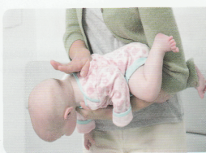
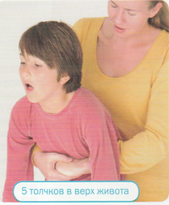
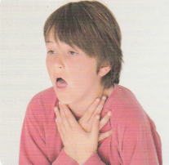
Первая помощь при попадании инородного тела в дыхательные пути
Неполное перекрытие дыхательных путей –пострадавший может дышать, кашлять и говорить.
Полное перекрытие – не может.
ПЕРВАЯ ПОМОЩЬ

Slide 37
ОХЛАЖДЕНИЕ (ГИПОТЕРМИЯ)
СИМПТОМЫ ГИПОТЕРМИИ
Холодная, сухая, бледная кожа.
Вялость.
Дрожь.
Дыхание редкое и поверхностное.
Пульс замедляется, становится слабым.
Дезориентация, неадекватное поведение, сонливость, а затем потеря сознания.
Если не оказать помощь, наступает смерть.
ПЕРВАЯ ПОМОЩЬ ПРИ ОХЛАЖДЕНИИ
Постепенно согреть пострадавшего ( поместить в теплую комнату, сменить влажную одежду на сухую, закутать в покрывало или одеяло спасателя, надеть шапочку).
Дать теплое питье (не горячее!) и еду (шоколад)
НЕЛЬЗЯ ДЕЛАТЬ ПРИ ПЕРЕОХЛАЖДЕНИИ!!!
1. Быстро разогревать тело (бутылки с горячей водой, радиатор отопления).
2. Массировать или растирать кожу.
3. Заставлять выполнять физические упражнения.

Slide 38
ОБМОРОЖЕНИЯ
СИМПТОМЫ ОБМОРОЖЕНИЯ
Покалывания и прострелы в обмороженных участках, потеря чувствительности.
Кожа на вид бледная, восковидная, а на ощупь холодная и затвердевшая.
Побелевший участок может покрыться синими или серыми пятнами.
ПЕРВАЯ ПОМОЩЬ
Отвести пострадавшего в теплое помещение.
Постепенно согреть обмороженные участки. Руки засунуть под мышки или в пах, ноги – под мышки другого человека.
Кисти и стопы поместить в таз с теплой водой, затем высушить и наложить сухую свободную неворсистую повязку.

Slide 39
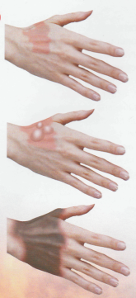
ОЖОГИ
Это повреждение ткани в результате воздействия высокой температуры, электрического тока , химических веществ, радиации. 95% ожогов – это термические поражения кожи.
Степень поражение зависит от температуры и времени его действия
СИМПТОМЫ ОЖОГА
Зуд или сильная боль в месте ожога.
Покраснение и отек в месте ожога, могут быть пузыри, струп или обугливание.
По тяжести поражения ожоги бывают легкими,
средней тяжести, тяжелые и крайне тяжелые.
По глубине ожоги делятся на 4 степени
1 – покраснение, отек кожи
2 – пузыри с жидкостью
3 – ожоговая корка (струп)
4 - обугливание

Slide 40
ПЕРВАЯ ПОМОЩЬ ПРИ ОЖОГАХ
Примерную площадь ожога можно определить с помощью ладони, которая составляет 1% площади тела.
ПЕРВАЯ ПОМОЩЬ
Охладить ожог холодной водой не менее 10 минут.
Освободить место ожога от одежды, если она не пристала.
Защитить место ожога. Прикрыть место ожога пленкой, стерильным бинтом или неворсистой тканью.
Уложить пострадавшего.
При глубоких ожогах площадью более 2,5 см – обратиться к врачу
НЕЛЬЗЯ ДЕЛАТЬ ПРИ ОЖОГАХ!!!
Наклеивать на ожог лейкопластырь.
Наносить на ожог гели, лосьоны и кремы.
Прикасаться к ране.
Вскрывать пузыри.
Удалять приставшую к ожогу ткань.

Slide 41
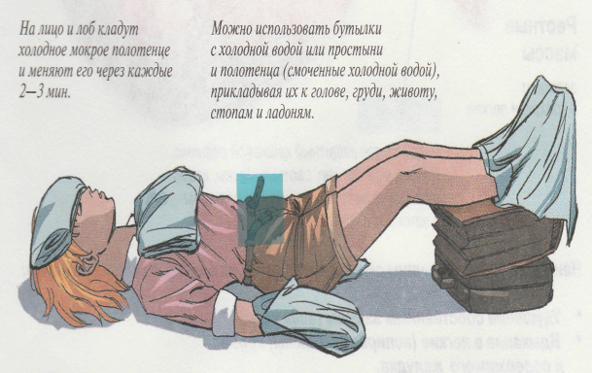
Первая помощь при тепловом и солнечном ударе
Отнести в прохладное место. Напоить холодной водой. Уложить. Приложить холод к голове, груди, животу, стопам и ладоням. Ноги приподнять.

Slide 42
ТРАНСПОРТИРОВКА ПОСТРАДАВШЕГО
ПРАВИЛА ТРАНСПОРТИРОВКИ
1. Определить состояние пострадавшего.
2. Выбрать способ и средства транспортировки.
3. Выбрать маршрут движения.
4. Подготовить пострадавшего к транспортировке – оказать ему первую помощь, успокоить.
5. Обеспечить максимально возможный комфорт в процессе транспортировки.
6. Организовать привалы для отдыха, проведения лечебных и гигиенических мероприятий.
7. Контролировать состояние пострадавшего.
8. Обеспечить защиту пострадавшего от неблагоприятных метеорологических условий и случайного падения.
9. Проявляйте по отношению к пострадавшему сострадание, внимание, чуткость, укрепляйте веру в успех транспортировки и быстрое выздоровление.

Slide 43
СОСТОЯНИЯ ОРГАНИЗМА, УГРОЖАЮЩИЕ ЖИЗНИ

Slide 44
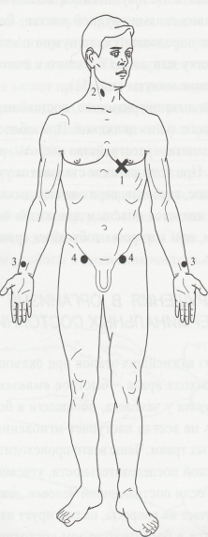
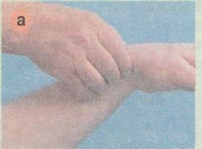
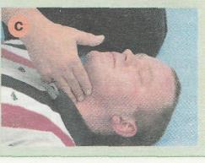
Определение признаков жизни
СОЗНАНИЕ
ДЫХАНИЕ
СЕРДЦЕБИЕНИЕ

Slide 45
ОЦЕНКА СОСТОЯНИЯ ПОСТРАДАВШЕГО
Если пострадавший шевелится, зовет на помощь, то он жив и в сознании.
Если пострадавший неподвижен, то можно предположить, что:
А) пострадавший находится без сознания. Обязательно есть пульс. Это может быть обморок (потеря сознания до 3-4 минут) или кома (более 3-4 минут).
Б) пострадавший находится в состоянии клинической смерти. Сознания нет, пульса нет, зрачки не реагируют на свет.
В) пострадавший мертв.

Slide 46
ОСНОВЫ СЕРДЕЧНО-ЛЕГОЧНОЙ РЕАНИМАЦИИ
Проведение основных реанимационных мероприятий показано во всех случаях остановки кровообращения.
Вероятность сохранения жизни пациента в случае остановки кровообращения обратно пропорциональна периоду времени от остановки кровообращения до начала реанимации.

Slide 47
Терминальное состояние
Процесс умирания организма состоит из трех стадий, которые, если не оказать помощь пострадавшему, переходят одна в другую:
предагональное состояние,
агония,
клиническая смерть.

Slide 48
Признаки клинической смерти
Изменение цвета кожных покровов.
Отсутствие дыхательных движений грудной клетки.
Отсутствие пульсации на сонных артериях.
Расширение зрачков и отсутствие их реакции на свет.

Slide 49
Признаки биологической смерти
Самым ранним признаком наступления биологической смерти является симптом «кошачьего зрачка». При легком сдавливании глазного яблока между большим и указательными пальцами, расширенный зрачок деформируется, принимает узкую щелевидную форму как у кошки.
2. Явные признаки биологической смерти проявляются достаточно поздно, через 1-2 часа после ее наступления:
трупное окоченение,
трупные пятна,
снижение температуры тела до температуры окружающей среды.

Slide 50
Сердечно-легочная реанимация
Комплекс реанимации включает:
наружный массаж сердца,
искусственную вентиляцию легких.
Внимание! Помощь оказывается в тех условиях, в которых возникает потребность в ней.

Slide 51
Закрытый массаж сердца (ЗМС)
Необходимо уложить пострадавшего на твердую поверхность. Без соблюдения этого эффективный закрытый массаж сердца невозможен.
Принцип ЗМС заключается в том, что проводящий его выполняет компрессию на грудину пострадавшего, сдавливая сердце между грудиной и позвоночником. Благодаря этому кровь выталкивается из сердца в кровеносную систему, и таким образом поддерживается искусственное кровообращение.
Надавливать на грудину необходимо вертикально, опуская ее примерно на 4-5 см.

Slide 52
Закрытый массаж сердца (ЗМС)
Необходимо уложить пострадавшего на твердую поверхность. Без соблюдения этого эффективный закрытый массаж сердца невозможен.
Принцип ЗМС заключается в том, что проводящий его выполняет компрессию на грудину пострадавшего, сдавливая сердце между грудиной и позвоночником. Благодаря этому кровь выталкивается из сердца в кровеносную систему, и таким образом поддерживается искусственное кровообращение.
Надавливать на грудину необходимо вертикально, опуская ее примерно на 4-5 см.

Slide 53
Закрытый массаж сердца
Для определения места непрямого массажа сердца нащупывают конец грудины и руки располагают на два поперечных пальца выше. Одну кисть ладонью кладут на грудную клетку пострадавшего, а другую ладонью накладывают на первую. Движения проводят прямыми (выпрямлены в локтевых суставах) руками.
Необходимо соблюдать ритм массажа, обеспечивая равные интервалы сдавливания и расслабления грудной клетки. Частота надавливания около 1 с, а продолжительность - 0,5 с.
Следует выполнять 80-110 надавливаний на грудину в минуту.

Slide 54
Искусственная вентиляция легких (ИВЛ)
До проведения ИВЛ необходимо обеспечить проходимость верхних дыхательных путей. Без соблюдения этого условия искусственная вентиляция легких обречена на неудачу.
Необходимо освободить полость рта и глотки от инородных масс (кровь, слизь, рвотные массы, зубные протезы, жвачка или остатки ищи) рукой обернутой платком, салфеткой или другой тканью, предварительно повернув голову спасаемого набок.

Slide 55
Искусственная вентиляция легких (ИВЛ)
Вдувание воздуха при ИВЛ можно осуществлять:
- изо рта в рот, при этом спасатель перекрывает пальцами нос спасаемого, а рот плотно и герметично охватывает своими губами;
- изо рта в нос, спасатель перекрывает рот спасаемому и герметично охватывает нос губами.

Slide 56
Сердечно-легочная реанимация
Последовательность СЛР:
проводится 30 компрессий грудной клетки,
2. выполняется 2(два) искусственных вдоха.
Первый спасатель, производящий ИВЛ, располагается слева от пораженного, у головы; второй - справа от пораженного, и занимается непрямым массажем сердца.
Приемы реанимации проводят до тех пор, пока они не дадут эффекта или не будет констатирована биологическая смерть.

